Slide 1
Условные обозначения элементов на кинематических схемах Выполнил М. И. Куриляк, Мастер Производственного Обучения ФКП образовательное учреждение № 305 (по материалам ГОСТ 2.303-68 Единая система конструкторской документации.) 2021 г.

Slide 2
Наименование | Условное обозначение
Вал, ось, стержень и т. п.

Slide 3
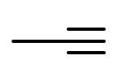
Наименование | Условное обозначение
Радиальные подшипники скольжения и качения на валу

Slide 4
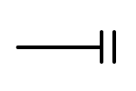
Наименование | Условное обозначение
Упорные подшипники скольжения и качения на валу

Slide 5
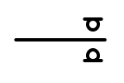
Наименование | Условное обозначение
Подшипники качения радиальные

Slide 6
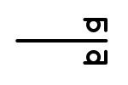
Наименование | Условное обозначение
Подшипники качения радиально-упорные

Slide 7
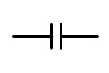
Наименование | Условное обозначение
Муфта

Slide 8
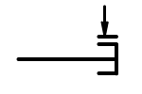
Наименование | Условное обозначение
Тормоз

Slide 9
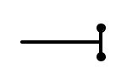
Наименование | Условное обозначение
Маховик на валу

Slide 10
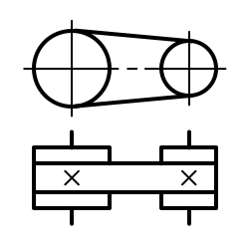
Наименование | Условное обозначение
Передача ремнем

Slide 11
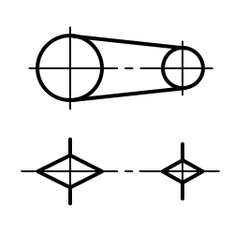
Наименование | Условное обозначение
Передача цепью

Slide 12
Наименование | Условное обозначение
Пружины сжатия цилиндрические

Slide 13
Наименование | Условное обозначение
Пружины растяжения цилиндрические

Slide 14
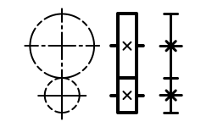
Наименование | Условное обозначение
Передачи зубчатые цилиндрические с внешним зацеплением

Slide 15
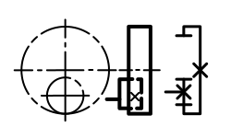
Наименование | Условное обозначение
Передачи зубчатые цилиндрические с внутренним зацеплением

Slide 16
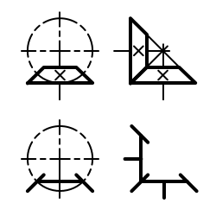
Наименование | Условное обозначение
Передачи зубчатые конические с пересекающимися валами

Slide 17
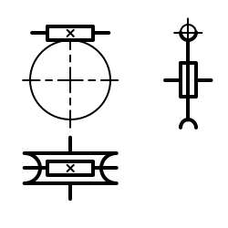
Наименование | Условное обозначение
Передачи с цилиндрическим червяком

Slide 18
Наименование | Условное обозначение
Передачи зубчатые реечные

Slide 19
Наименование | Условное обозначение
Кулачки барабанные, цилиндрические

Slide 20
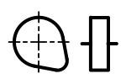
Наименование | Условное обозначение
Кулачки вращающиеся

Slide 21
Наименование | Условное обозначение
Электродвигатель

Slide 22
Наименование | Условное обозначение
Эксцентрик

Slide 23
Наименование | Условное обозначение
Кривошип

